Slide 1

Produktpräsentation
GSW-V
Vakuumgreifer

Slide 2
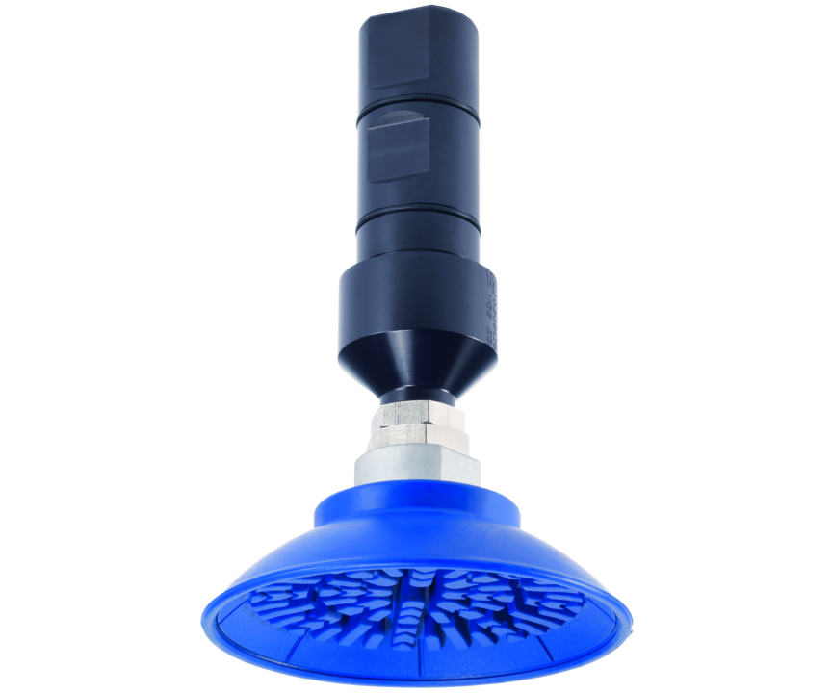
Vakuumgreifer
Vakuumgreifer für Spindelschnittstellen für die Handhabung von flächigen Bauteilen
Die einfachste Lösung für die Einbindung von Sauggreifern in Werkzeugmaschinen.
Bis zu 4,9 kg Werkstückgewicht

Slide 3

Kompakt. Kosteneffizient. Produktiv.

Slide 4
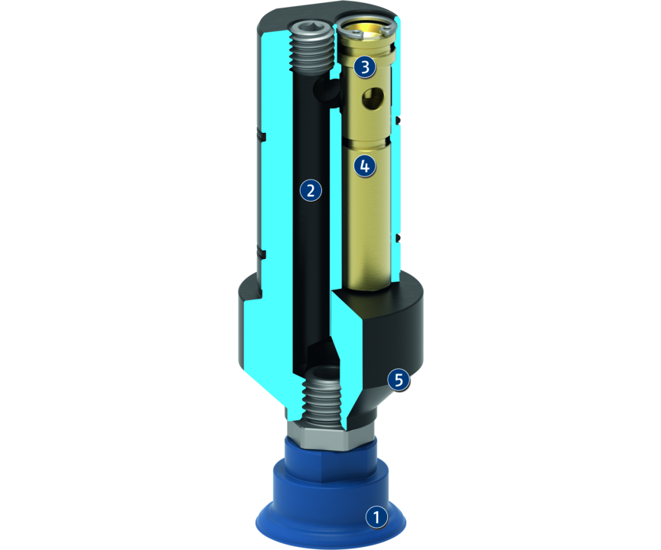
Funktionsprinzip
Funktionsbeschreibung
Der Greifer kann in jeder Maschine eingesetzt werden, die eine Druckluft- oder Kühlschmiermittelversorgung über die Werkzeugaufnahme zur Verfügung stellt.
Der Vakuumgreifer besitzt eine integrierte Venturi-Düse und braucht daher zur Erzeugung des Unterdrucks keinen Vakuumanschluss.
Während des Zugreifens gibt der Greifer über die Austrittsöffnung kontinuierlich Kühlschmiermittel bzw. Druckluft ab.
1
Vakuumsauger
2
Ansaugkanal
3
Medienzuführung
4
Venturi-Düse
5
Austrittsöffnung

Slide 5
Vorteile – Ihr Nutzen
Preiswerte Einheit für eine flexible Automatisierung in Ihrer Maschine
Schnelles, automatisiertes Einwechseln des Greifers aus dem Werkzeugmagazin
Vollautomatischer Werkstückwechsel ohne Roboter- oder Portaleinsatz
Universell für viele verschiedene Werkstücke geeignet

Slide 6
Technische Daten
Technische Daten Übersicht
Baugröße | Eigenmasse | Empfohlenes Werkstückgewicht | Saugkraft | Max. zul. Drehzahl | Nennbetriebsdruck Druckluft | Nennbetriebsdruck Kühlmittel
 | [kg] | [kg] | [N] | [1/min] | [bar] | [bar]
20 | 0.12 .. 0.28 | 0.28 .. 4.9 | 55 .. 980 | 20 | 6 | 40
25 | 0.15 .. 0.31 | 0.28 .. 4.9 | 55 .. 980 | 20 | 6 | 40
32 | 0.23 .. 0.39 | 0.28 .. 4.9 | 55 .. 980 | 20 | 6 | 40

